Slide 1
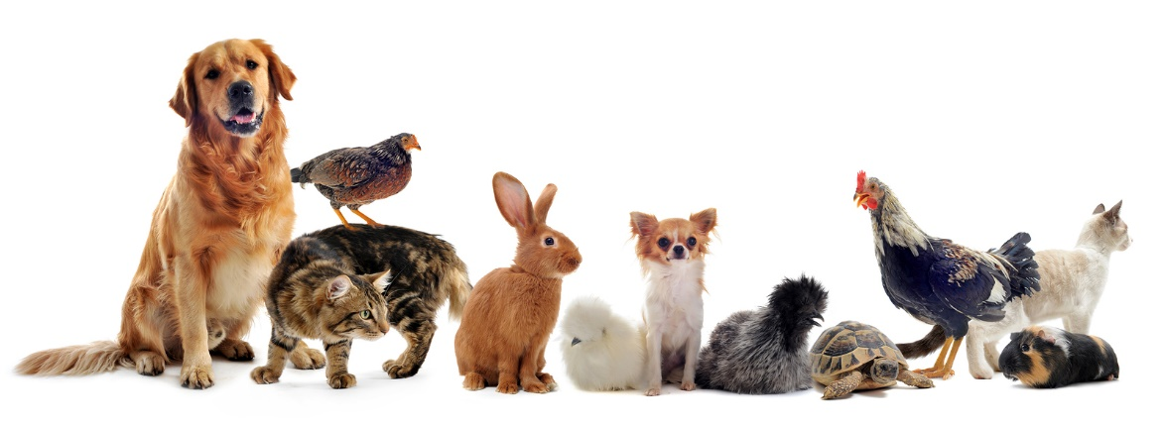
Покриви тіла тварин, їх різноманітність та функції

Slide 2
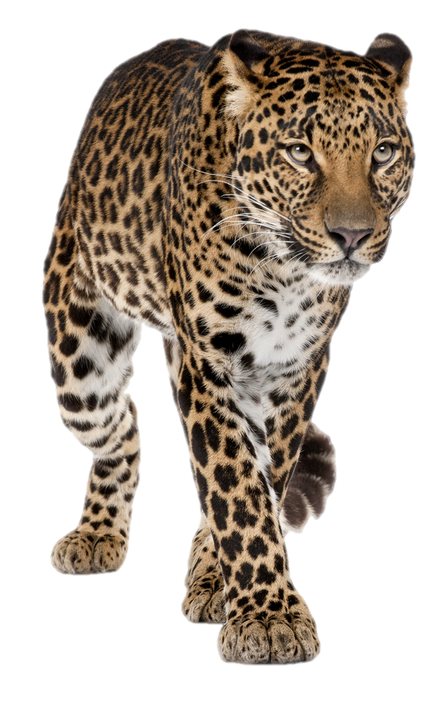
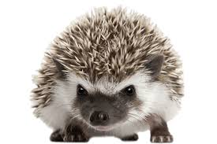
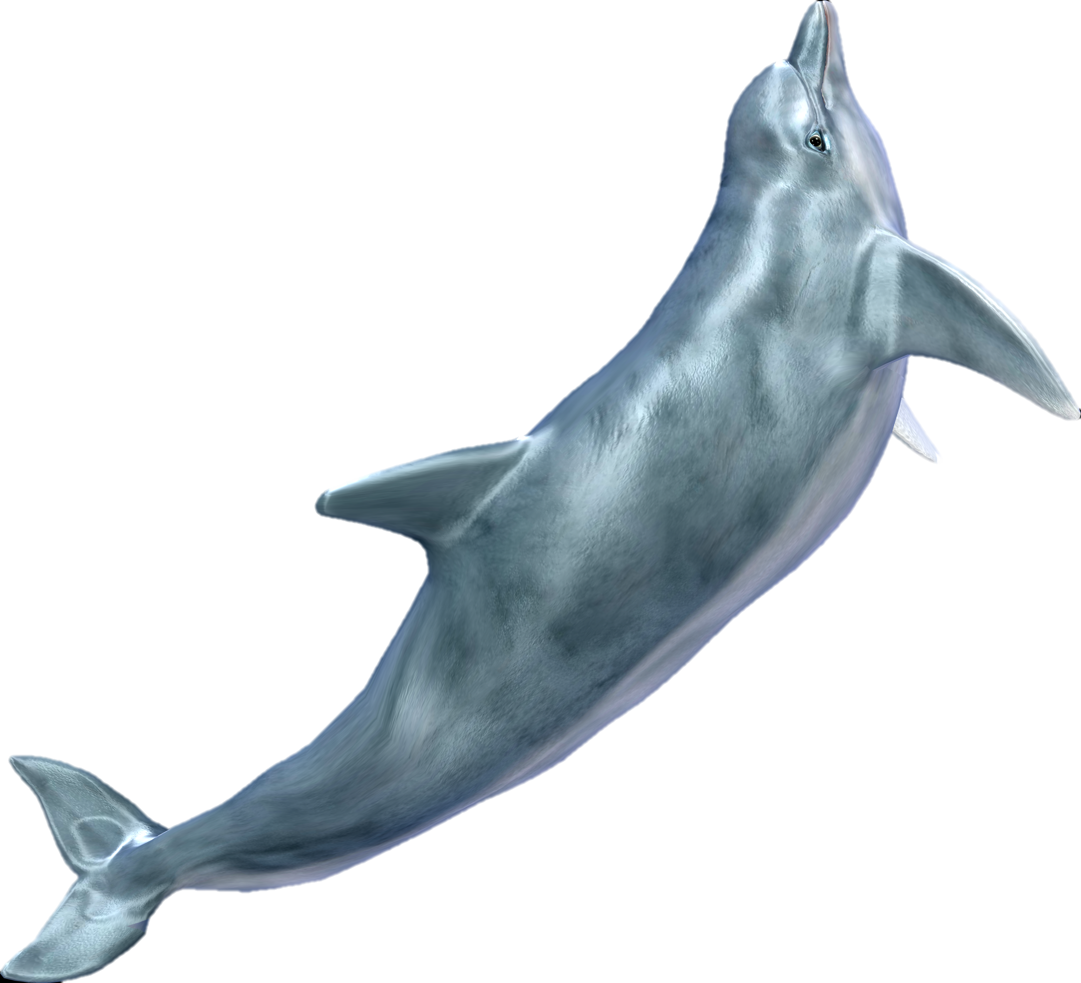
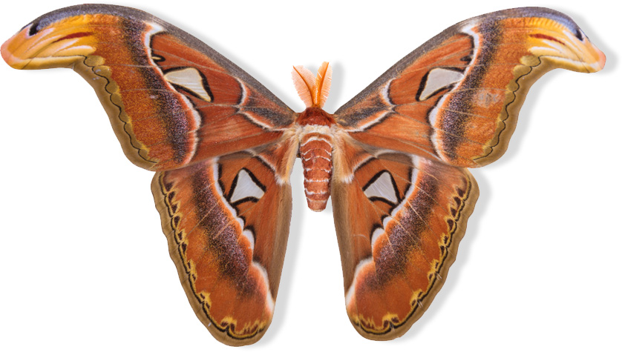
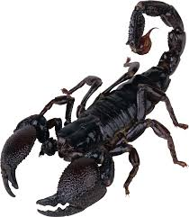
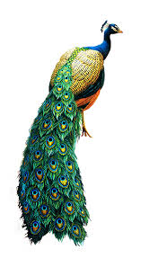
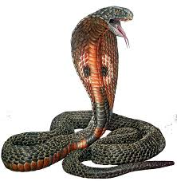
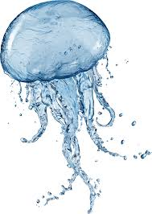
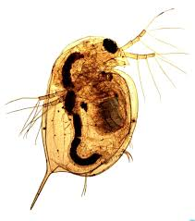
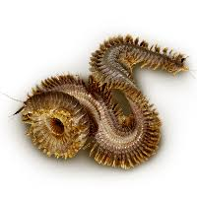
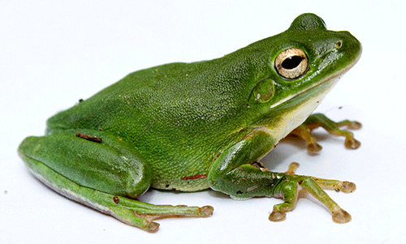
Покриви – це утворення на поверхні тіла, які є бар’єром між організмом та навколишнім середовищем

Slide 3
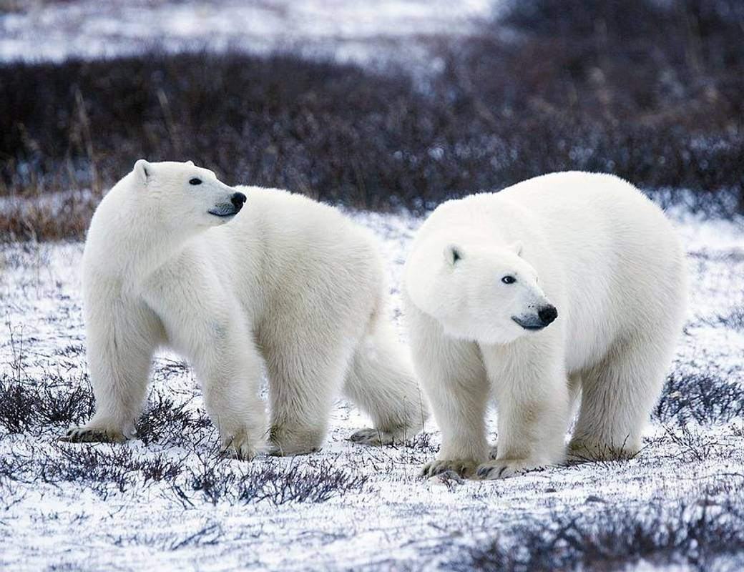
Функції покривів:
захисна – захист від несприятливих факторів зовнішнього середовища

Slide 4
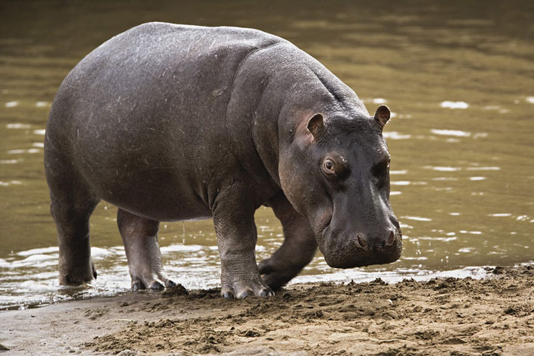
Функції покривів:
бар’єрна – захист від проникнення хвороботворних мікроорганізмів

Slide 5
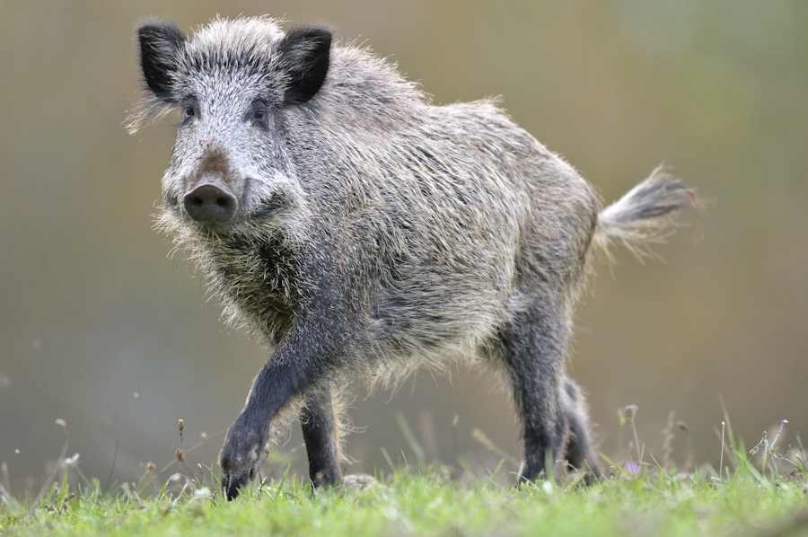
Функції покривів:
регуляторна – регуляція температурного і водного балансів організму

Slide 6
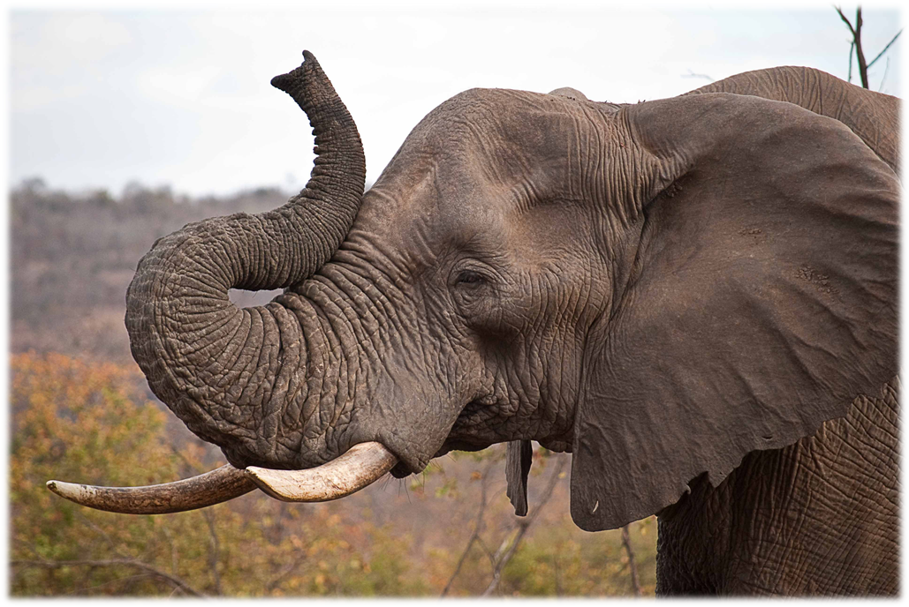
Функції покривів:
видільна – виведення назовні надлишку води, солей, вуглекислого газу

Slide 7
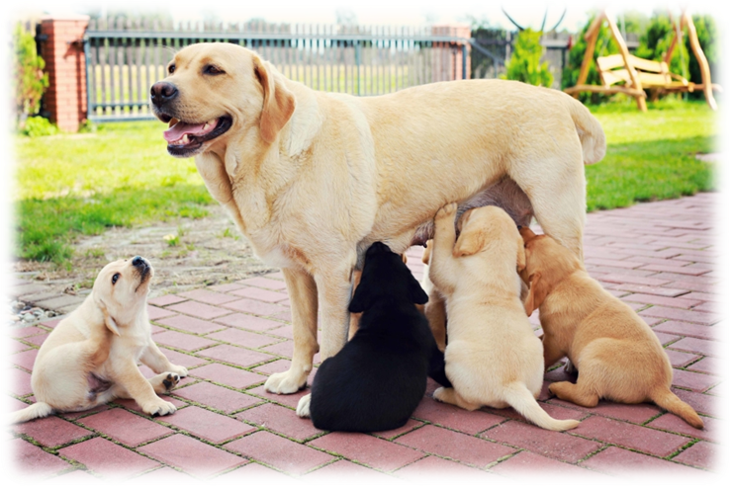
Функції покривів:
секреторна – виділення біологічно активних речовин, у самок - молока

Slide 8
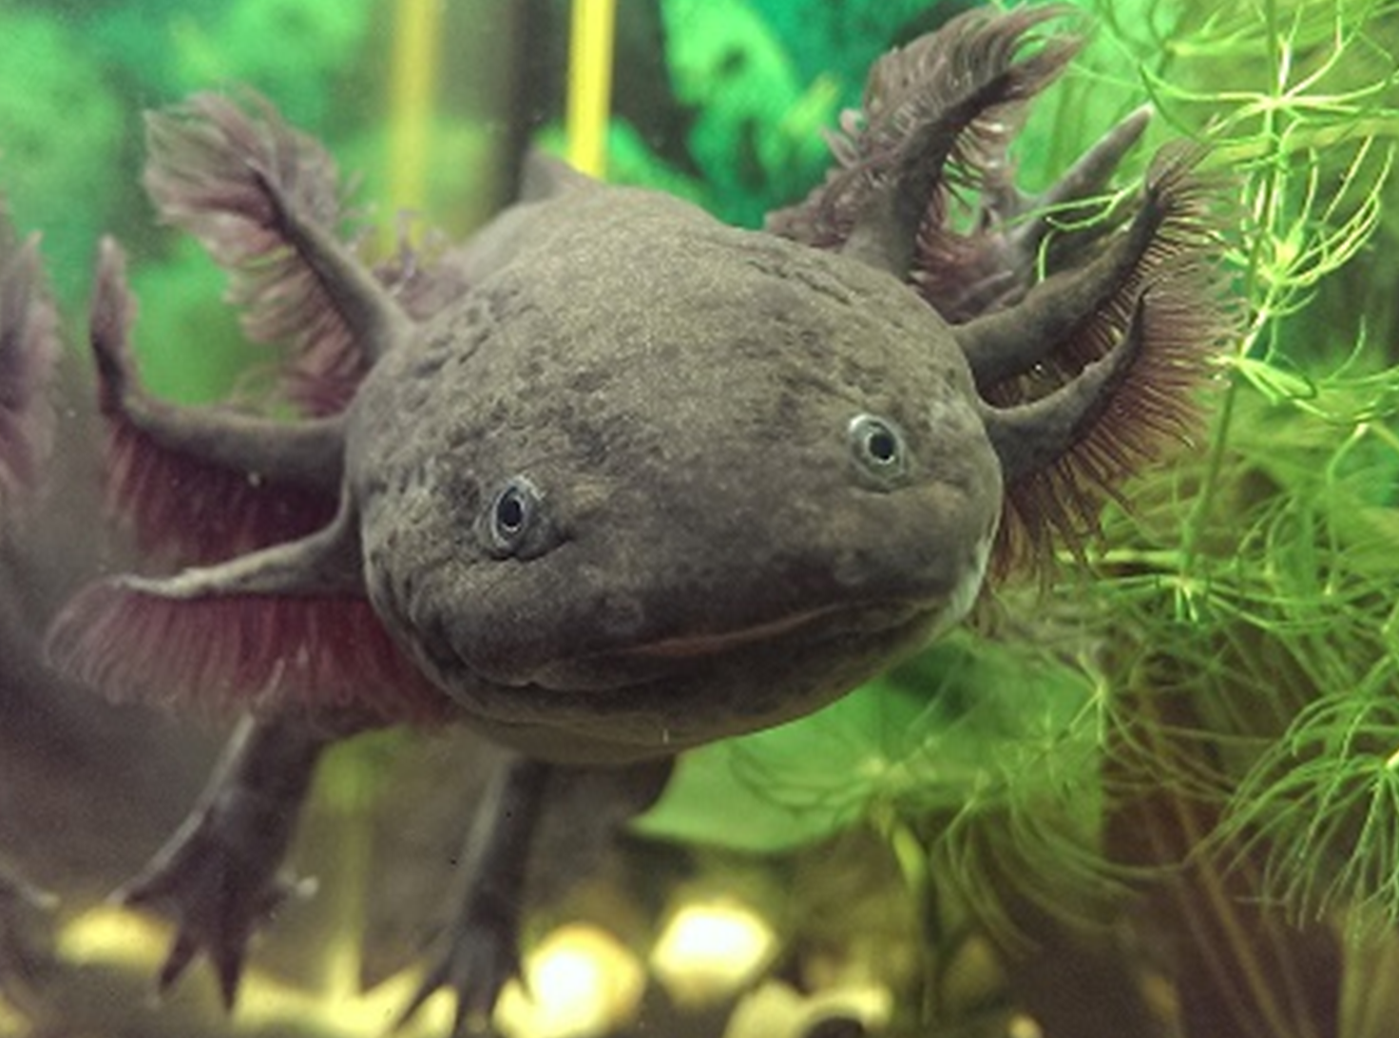
Функції покривів:
дихальна – забезпечення газообміну

Slide 9
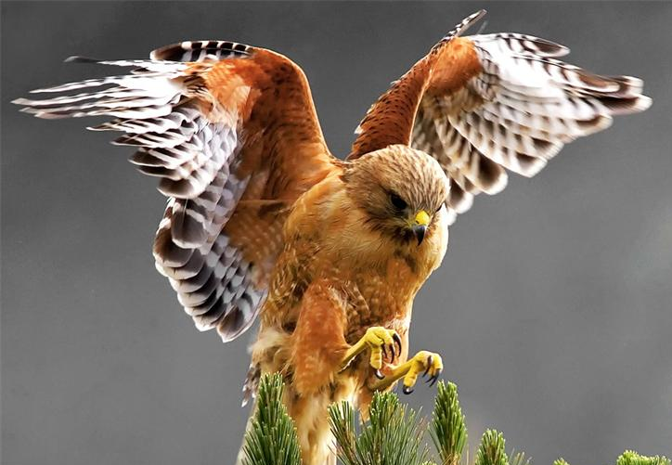
Функції покривів:
функція нападу – похідні покривів забезпечують захист від ворогів або добування їжі

Slide 10
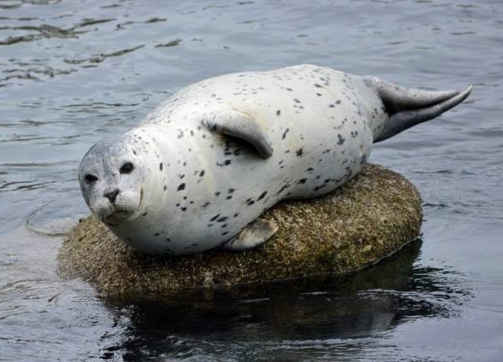
Функції покривів:
запасаюча – відкладення поживних речовин

Slide 11
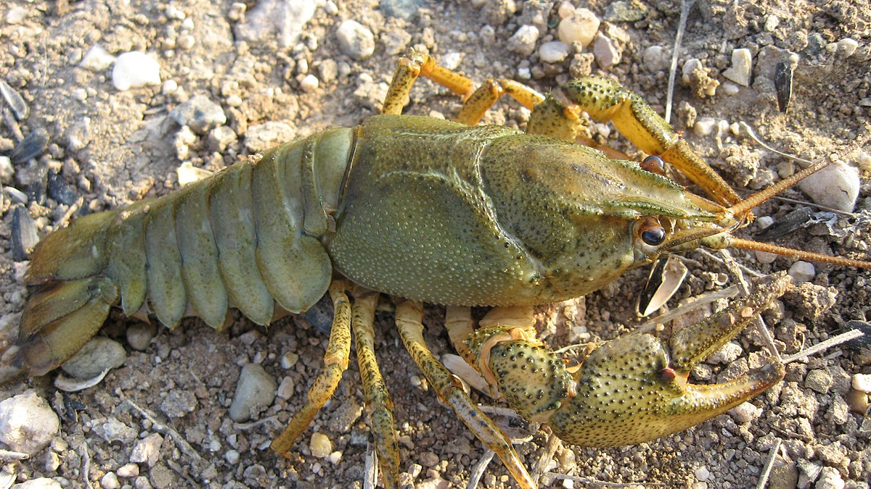
Функції покривів:
опорно–рухова – забезпечення підтримання форми тіла і руху

Slide 12
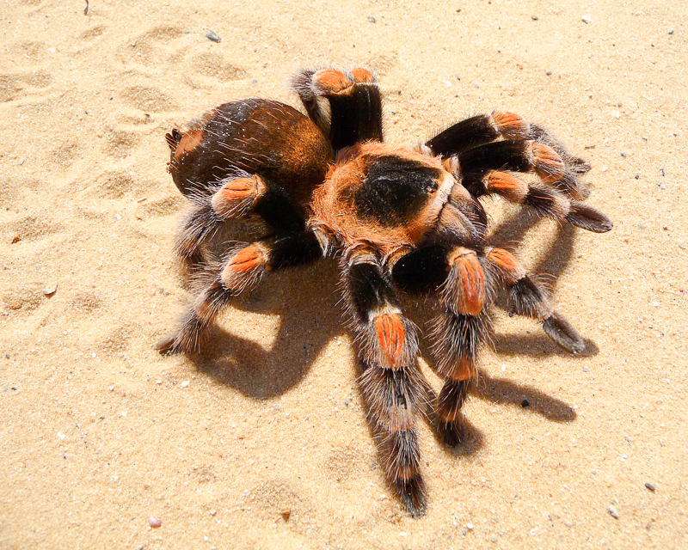
Функції покривів:
рецепторна – сприйняття подразнень від середовища

Slide 13
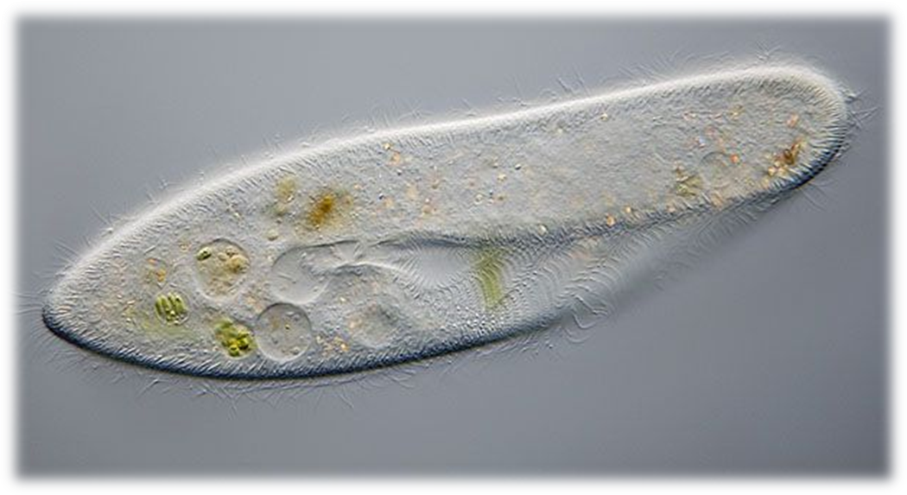
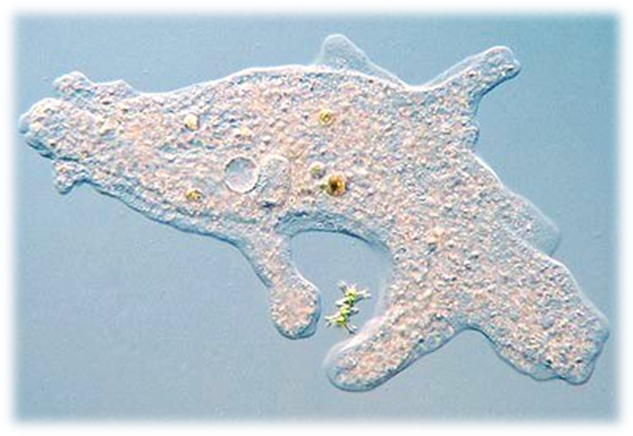
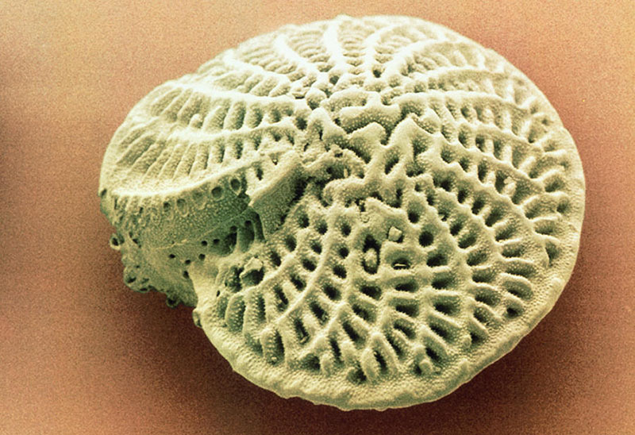
Найпростіші
пелікула
Інфузорія-туфелька має постійну форму
завдяки ущільненій оболонці
цитоплазматична
мембрана
Амеба не має сталої форми тіла
Форамініфери мають
раковинку
із неорганічних сполук

Slide 14
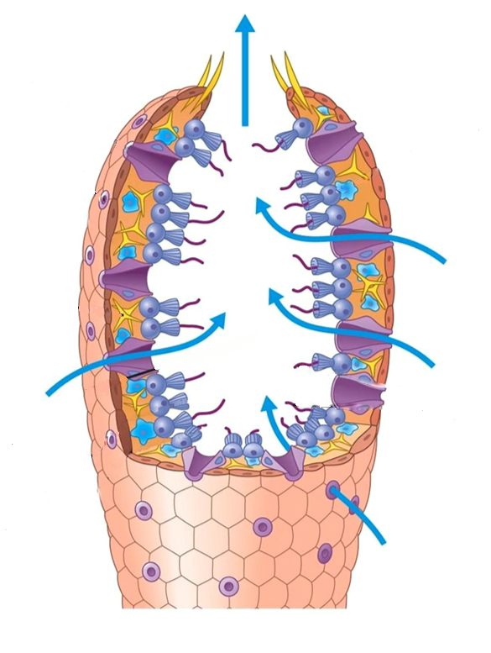
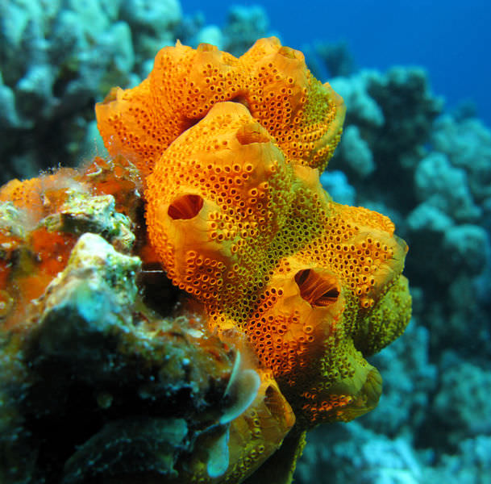
Губки
пінакодерма
(зовнішній шар клітин)
хоанодерма
(внутрішній шар клітин)
мезоглея
(шар драглистої
речовини)
пінакоцити –
покривні клітини
пороцити – клітини,
які, скорочуючись,
закривають пори

Slide 15
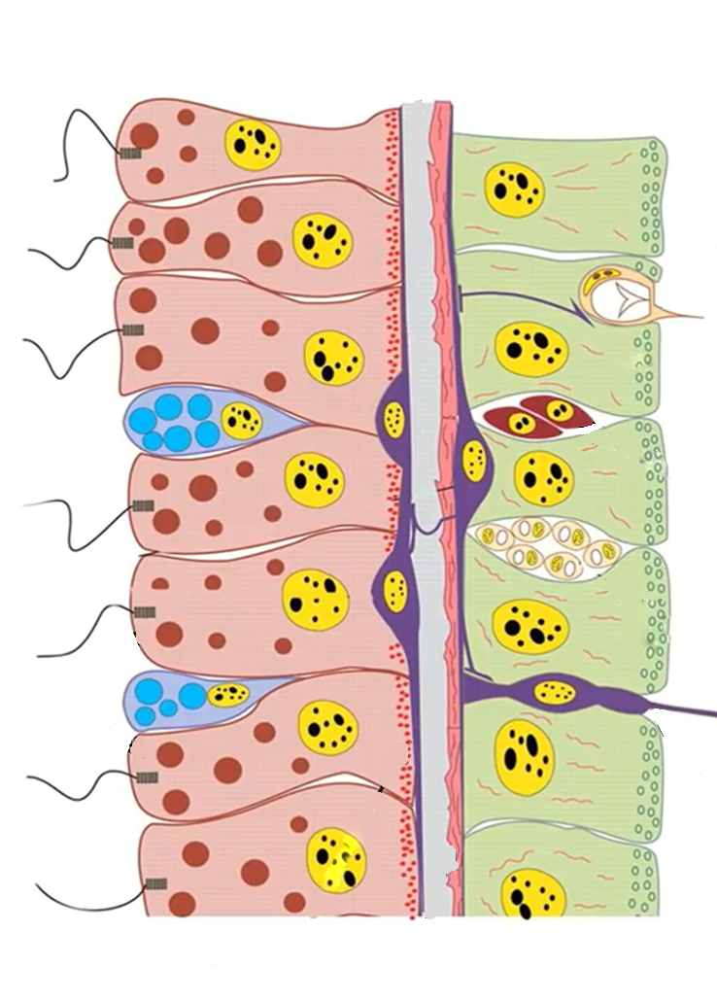
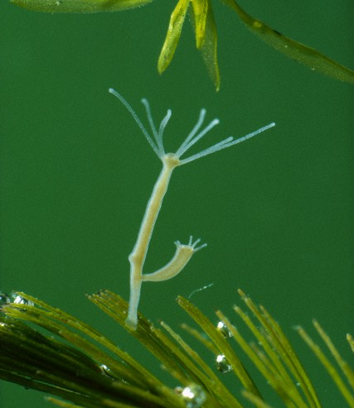
Кишковопорожнинні
мезоглея
ендодерма
(внутрішній шар)
ектодерма
(зовнішній шар)
жалка клітина
(паралізує жертву)
проміжна клітина
(дає початок іншим
клітинам)
епітеліально-м’язові
клітини
(покривні)
нервова клітина
(сприймає
подразнення)
Гідра прісноводна

Slide 16
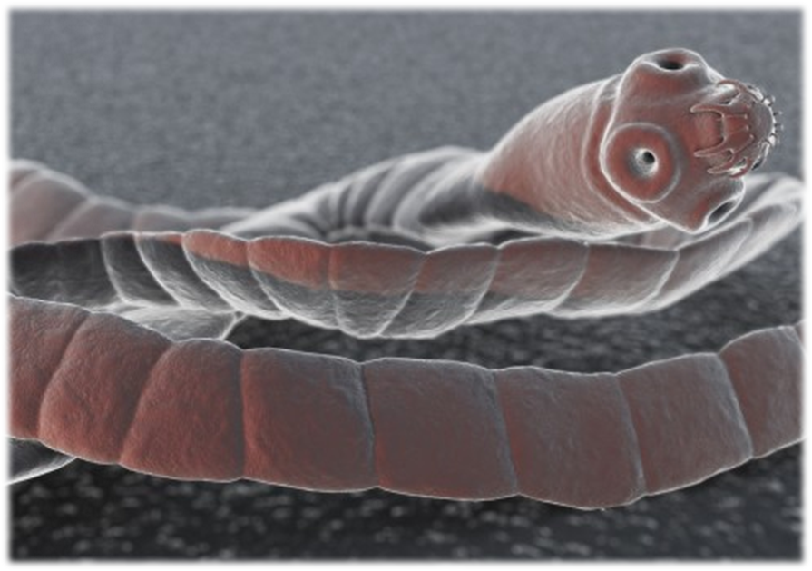
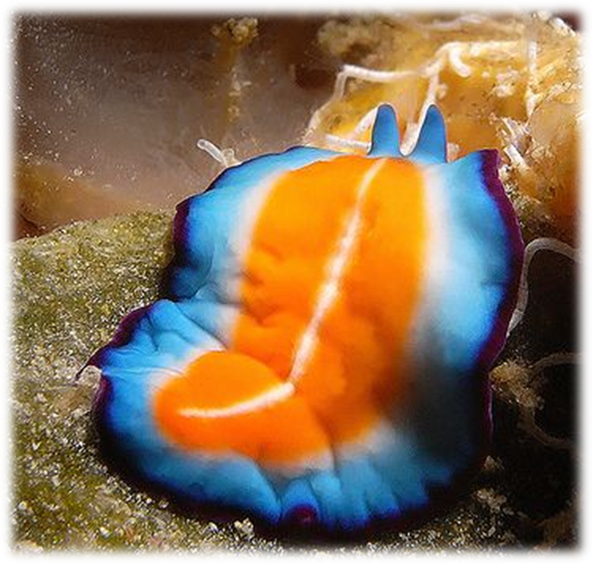
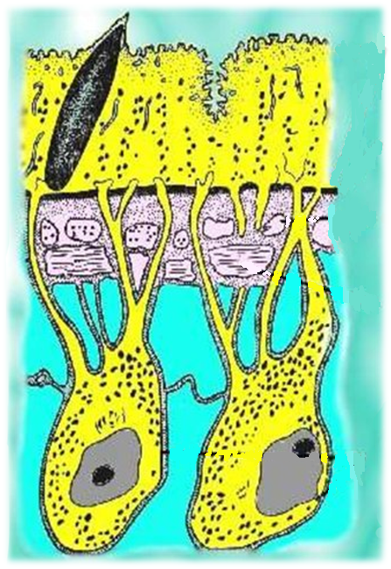
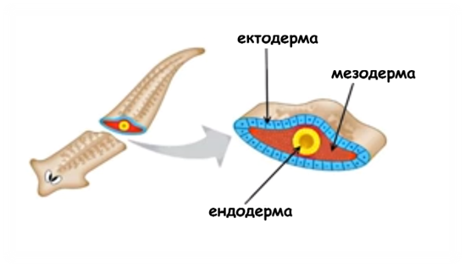
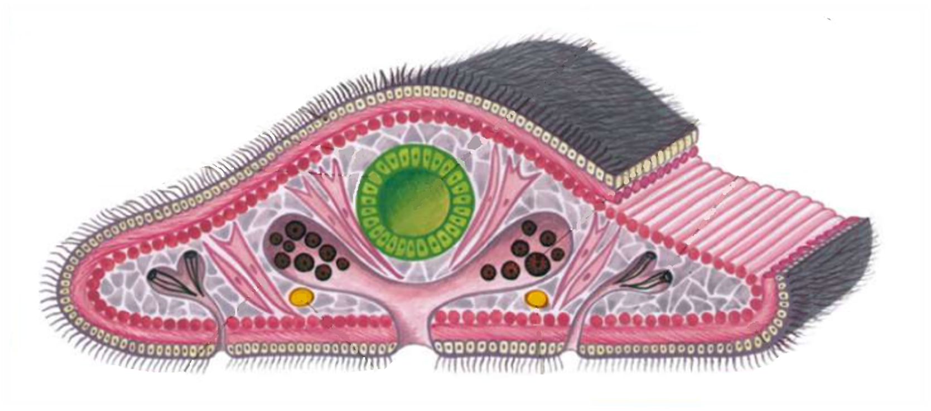
Плоскі черви
Свинячий ціп’як
Турбелярія
Покриви представлені
шкірно-мязовим мішком
з одношарового епітелію
і 2-3 шарів мязів
тегумент
кільцеві м‘язи
ядра і
частина
цитоплазми
поздовжні м’язи
епітелій
Тегумент – ущільнена оболонка
паразитичних червів
косі м’язи

Slide 17


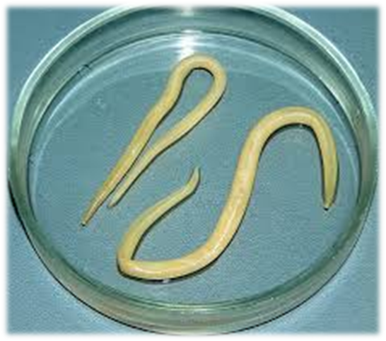
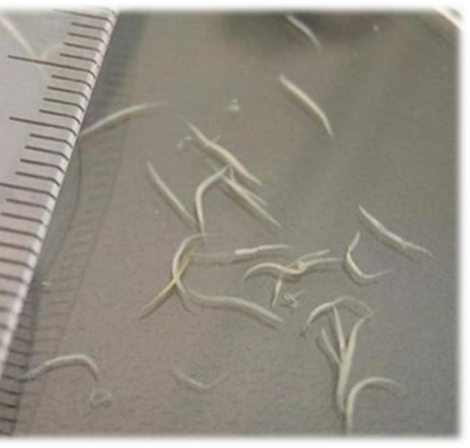
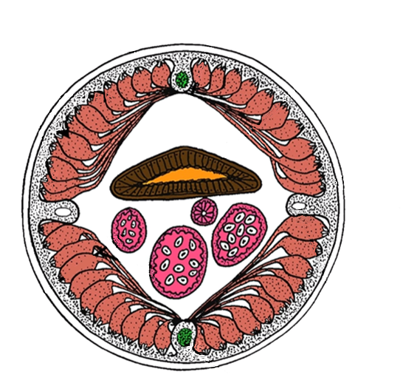
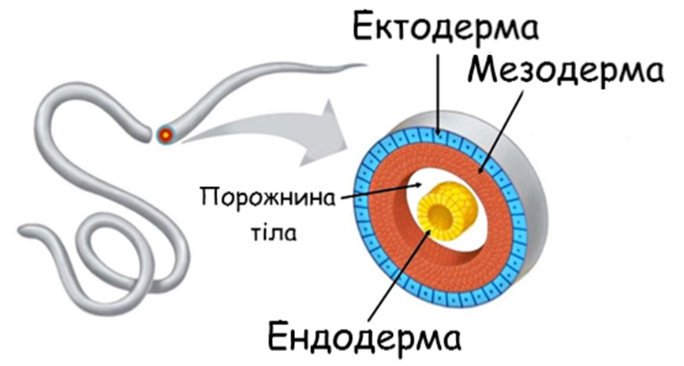
Круглі черви
Покриви представлені
шкірно-мязовим мішком
з одношарового епітелію, кутикули,
гіподерми, шару гладких м’язів
шкірні
залози
м’язи
гіподерма
кутикула

Slide 18
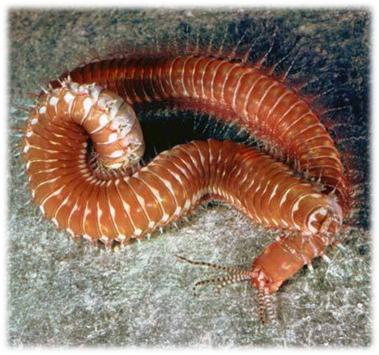
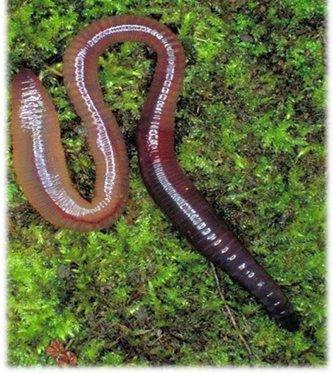
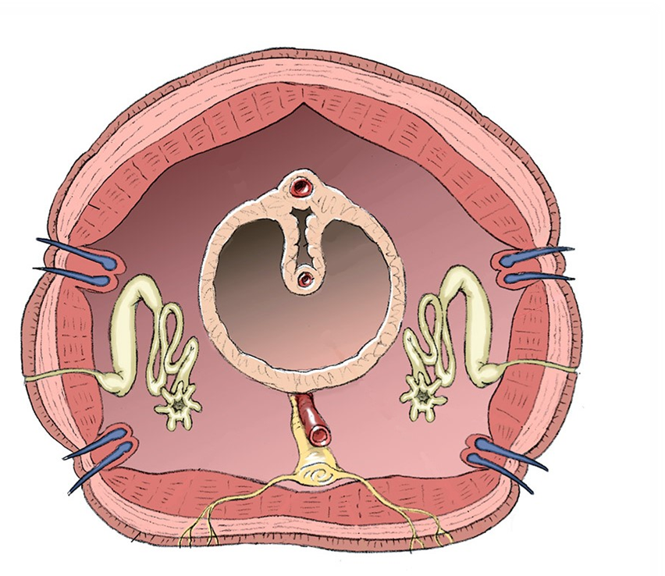
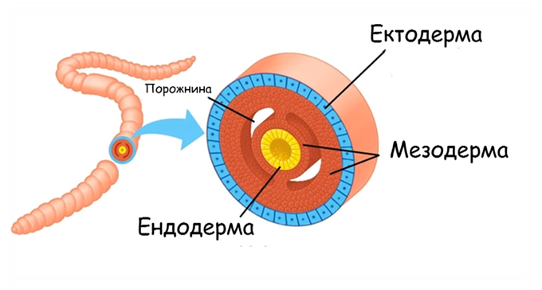
Кільчасті черви
Палоло тихоокеанський
Черв’як дощовий
Покриви представлені
шкірно-мязовим мішком
з одношарового епітелію, кутикули,
гіподерми, гладких м’язів.
Багато слизових залоз
кутикула
кільцеві м’язи
поздовжні м‘язи

Slide 19
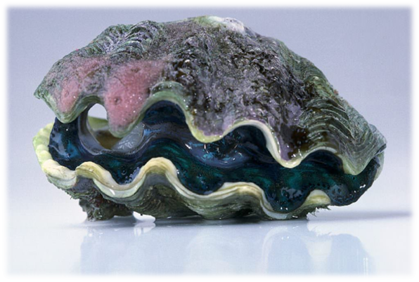
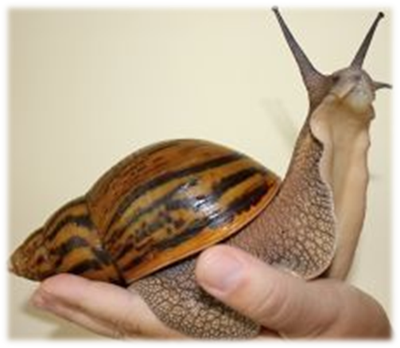
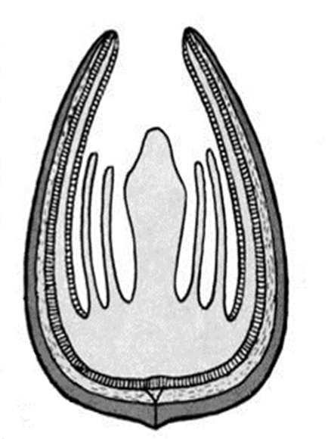
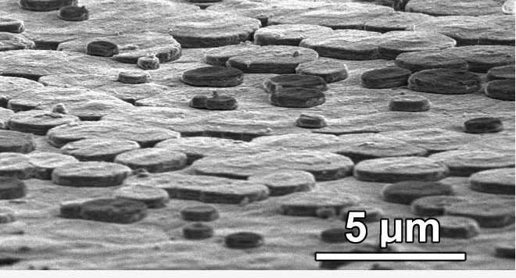
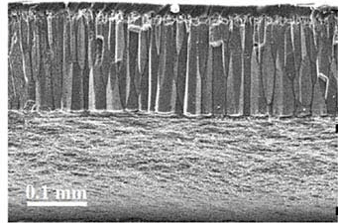
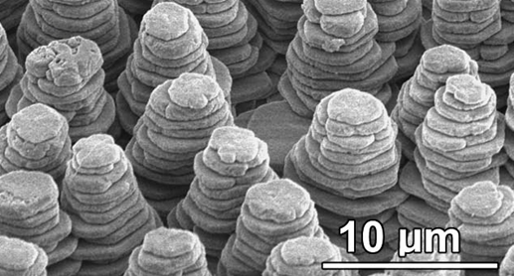
Молюски
Тридакна
Ахатіна
Покриви представлені
шкірястою складкою мантією,
клітини якої утворюють
черепашку
черепашка
мантія
Перламутрові шари під мікроскопом
Шари черепашки:
роговий
фарфоровий
перламутровий

Slide 20

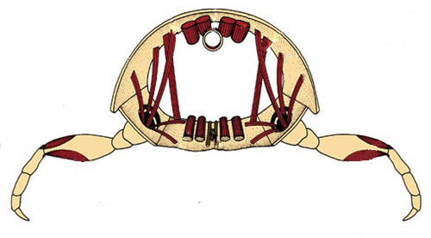
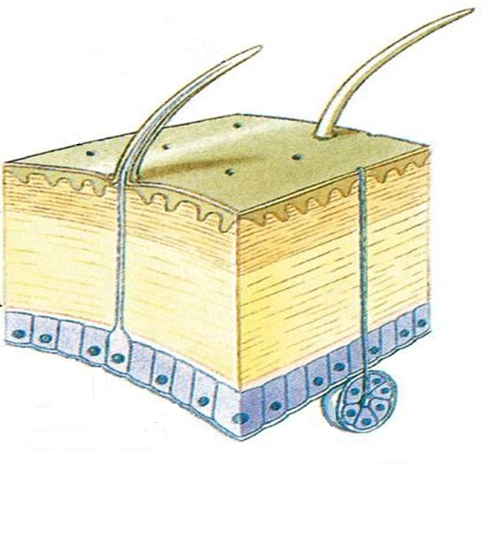


Членистоногі
хітиновий покрив
Тіло вкрите одношаровим епітелієм
і хітиновою кутикулою
У рака річкового хітин просякнутий вапном
чутливий
волосок
м’язи
кутикула
епідерміс
основна
мембрана
У павуків і комах тіло вкрите
воскоподібною плівкою
Линяння цикади

Slide 21





Риби
Основа луски хрящових риб – дентин,
занурений у шкіру,
а шип, вкритий емаллю, видається назовні
емаль
дентин
пульпа
епідерміс
дерма
Покриви риб представлені
шкірою
зі слизовими залозами.
Наявна луска
У ротовому отворі
луски перетворюються на зуби,
ростуть все життя і розміщені рядами
За числом кілець можна робити
висновок про вік риби
Луска кісткових риб
має вигляд кісткових пластинок,
що налягають одна на одну
Забарвлення покривів
зумовлене наявністю пігментів

Slide 22



Земноводні
хроматофори
– пігментні клітини
слизові залози
Шкіра гола,
з багатошарового епітелію і дерми.
Є багатоклітинні слизові залози
епідерміс
дерма
епідерміс
судина
Шкіра бере участь у диханні

Slide 23



Плазуни
Шкіра суха, без залоз, вкрита лусочками,
щитками або пластинками
епідерміс
хроматофори
дерма
Плазуни періодично
линяють

Slide 24



Птахи
Шкіра суха, тонка, без залоз
(крім куприкової),
вкрита пір’ям – похідним епідермісу
Будова пір’я

Slide 25






Ссавці
Похідні епідермісу:
Шкіра товста, складається з трьох шарів,
є залози і рогові утвори
нігті
шимпанзе
кігті ведмедя
копита коня
епідерміс
дерма
підшкірна
жирова клітковина
луски панголіна
роги оленя

Slide 26





Ссавці
Волосяний покрив і його видозміни:
Шкіра товста, складається з трьох шарів,
є залози і рогові утвори
хутро єнота
відсутність
волосяного покриву
епідерміс
вібриси кішки
дерма
щетина кабана
підшкірна
жирова клітковина
голки дикобраза

Slide 27


Ссавці
Залози шкіри:
Шкіра товста, складається з трьох шарів,
є залози і рогові утвори
сальна
залоза
потова
залоза
волосяний фолікул

Slide 28









Забарвлення і форма тіла тварин
Незахищені види схожі до захищених
- мімікрія
Захисне забарвлення
робить тварин непомітними
Муха схожа на осу
Застережливе забарвлення яскаве
Маскування
на фоні рослинності
Органи захисту і нападу

Slide 29

Чи є запитання?

